Slide 1
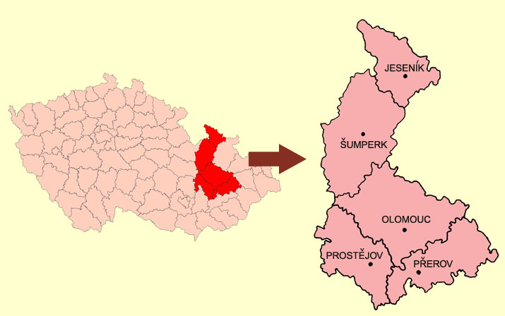
Olomoucký kraj

Slide 2
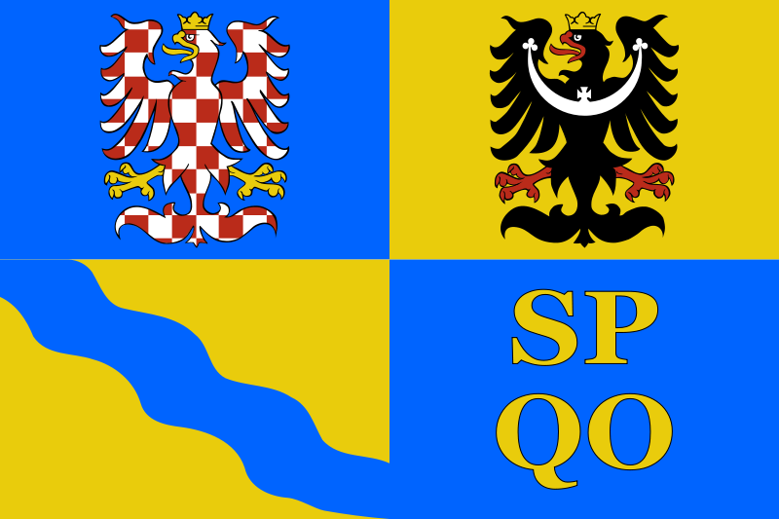
ZNAK A VLAJKA

Slide 3
ZÁKLADNÍ INFORMACE
Krajské město: Olomouc
Hejtman: Jiří Rozbořil
Rozloha: 5 267 km
Počet obyvatel: 638 638
Nejvyšší bod: Praděd (1 491m)
Počet okresů: 5 (Olomouc, Přerov, Prostějov, Šumperk, Jeseník)

Slide 4
STATISTICKÉ ÚDAJE
Okresy | Rozloha | Počet obyvatel | Hustota o. | Počet obcí
Olomouc | 1 620 | 232 032 | 143 | 96
Prostějov | 777 | 109 539 | 141 | 97
Přerov | 845 | 133 023 | 157 | 104
Šumperk | 1 313 | 123 558 | 94 | 77
Jeseník | 719 | 40 486 | 56 | 24

Slide 5
PRŮMYSLOVÉ PODNIKY
Sigma Group Lutín
Siemens Mohelnice
Adriana Litovel
Precheza Přerov
A.W. s.r.o (Olomoucké tvarůžky)
Nestlé Česko (závod ZORA)
OLMA a.s.
Tondach Hranice

Slide 6
VĚDA A VZDĚLÁNÍ
V Olomouci sídlí Univerzita Palackého, která byla založena již v roce 1573 a tím se řadí po Karlově univerzitě za 2. nejstarší univerzitou na našem území.
Byla zde založena také Moravská vysoká škola sídlící v budově Regionálního centra Olomouc. Na této škole je jedna fakulta se třemi obory.
Je zde také nově vzniklá neuniverzitní Vysoká škola logistiky se sídlem v Přerově zakončená magisterským studiem.

Slide 7
VYŠŠÍ ODBORNÉ ŠKOLY
Vyšší odborná škola zdravotnická Emanuela Pöttinga
Vyšší odborná škola a Střední průmyslová škola elektrotechnická
Vyšší odborná škola sociální - CARITAS
Vyšší odborná škola sociální a teologická - DORKASA

Slide 8
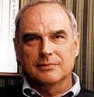
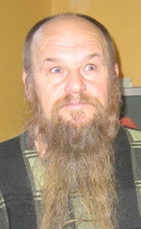
OSOBNOSTI
Jiří Wolker Ladislav Županič
Hana Maciuchová Libor Vojkůvka

Slide 9
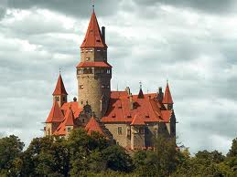
Hrad Bouzov

Slide 10
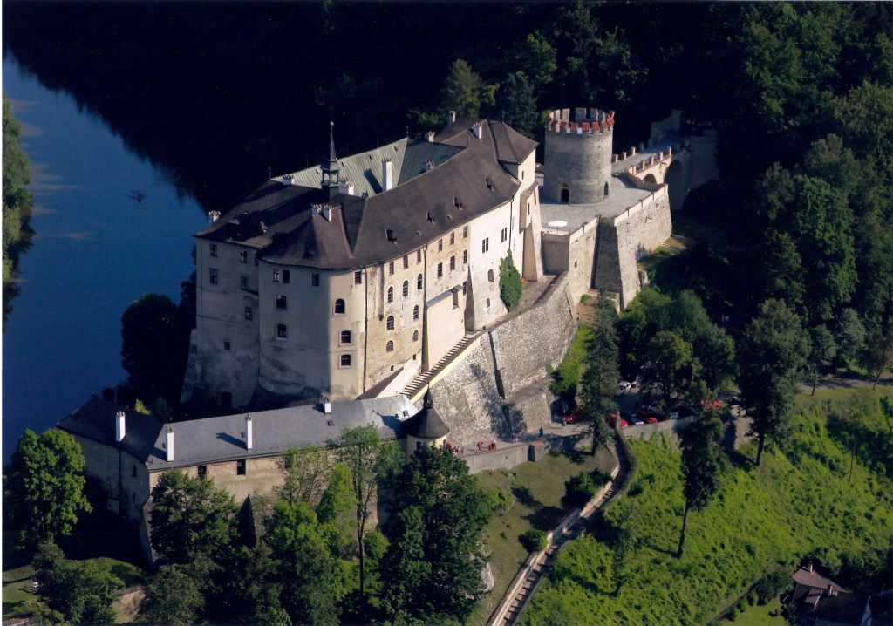
Hrad Šternberk

Slide 11
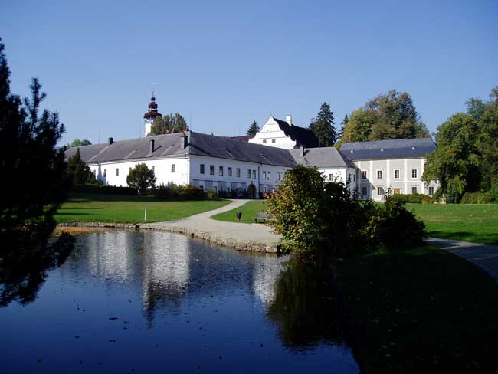
Zámek Velké Losiny

Slide 12
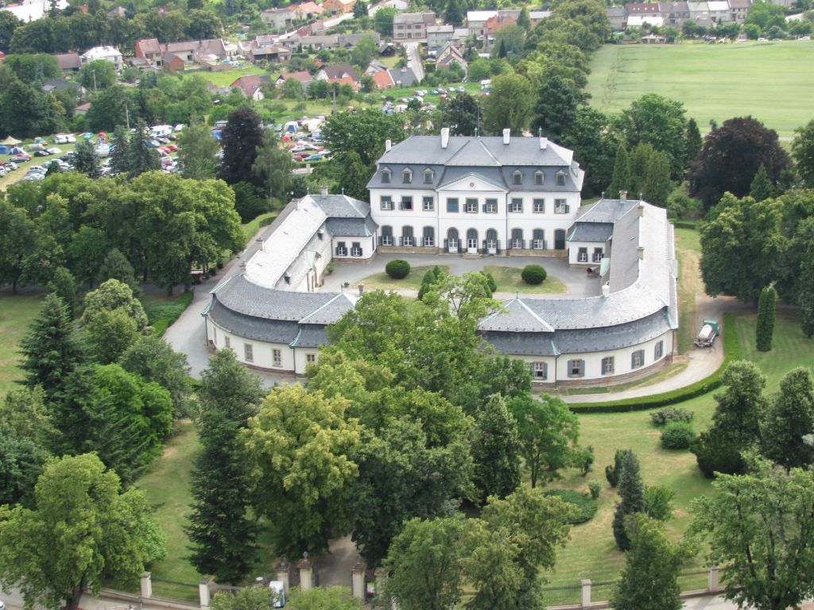
Zámek Náměšť na Hané

Slide 13
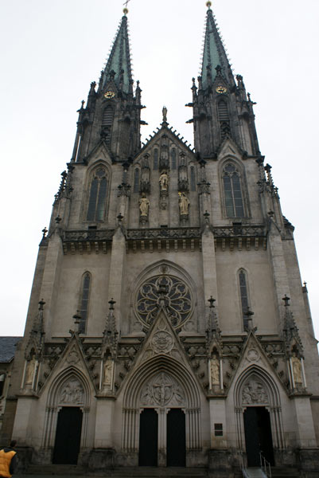
Katedrála sv. Václava v Olomouci

Slide 14
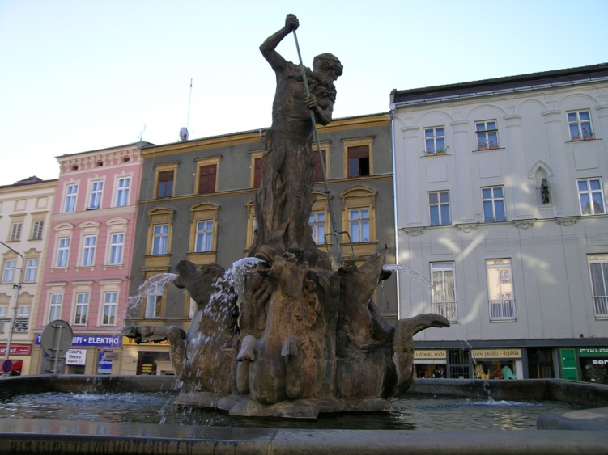
Soubor barokních kašen a sloupů

Slide 15
DĚKUJEME ZA POZORNOST

